Slide 1



Google
Quem está apresentando?
EQUIPAMENTOS DE TELECOMUNICAÇÕES
Gabriel Almeida, Igor Ezequiel, Matheus Tavares, Lucas Pimentel
Modo Visitante
Exibir na inicialização

Slide 3








Nova guia
X
+
https://www.google.com.br/
Equipamentos de telecomunicações
Pesquisa Google
Estou com sorte

Slide 4
Nova guia
X
+
https://www.google.com.br/
Digite o tema do trabalho aqui
Pesquisa Google
Estou com sorte

Slide 5
Nova guia
X
+
https://www.google.com.br/
Digite o tema do trabalho aqui
Pesquisa Google
Estou com sorte

Slide 6
Nova guia
X
+
https://www.google.com.br/
Digite o tema do trabalho aqui
Pesquisa Google
Estou com sorte

Slide 7
Nova guia
X
+
https://www.google.com.br/
Digite o tema do trabalho aqui
Pesquisa Google
Estou com sorte

Slide 8
Nova guia
X
+
https://www.google.com.br/
Digite o tema do trabalho aqui
Pesquisa Google
Estou com sorte

Slide 9
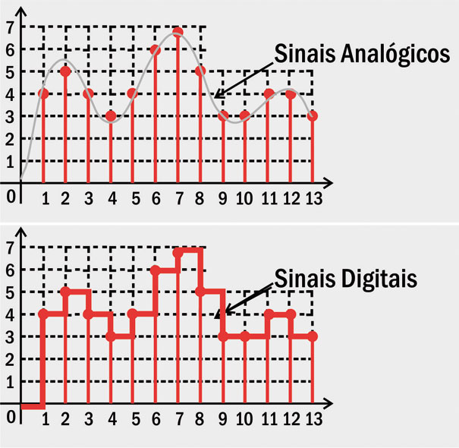
Nova guia
X
+
https://www.google.com.br/
Telecomunicações e sinais
Telecomunicações
Transmissão de informações por um meio eletromagnético
Urgência do meio de transmissão
Sinais Analógicos
Sinais Digitais
Sinais contínuo
Maior frequência
Sinais descontínuos
Menor frequência

Slide 10
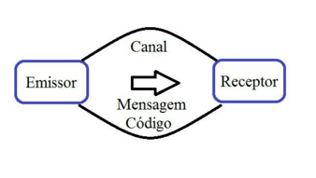
Nova guia
X
+
https://www.google.com.br/
Componentes
Existem basicamente três componentes que devem estar presentes
Transmissor: Converte a informação em sinal
Meio de transmissão: Por onde a informação viaja
Receptor: Inverso do transmissor

Slide 11
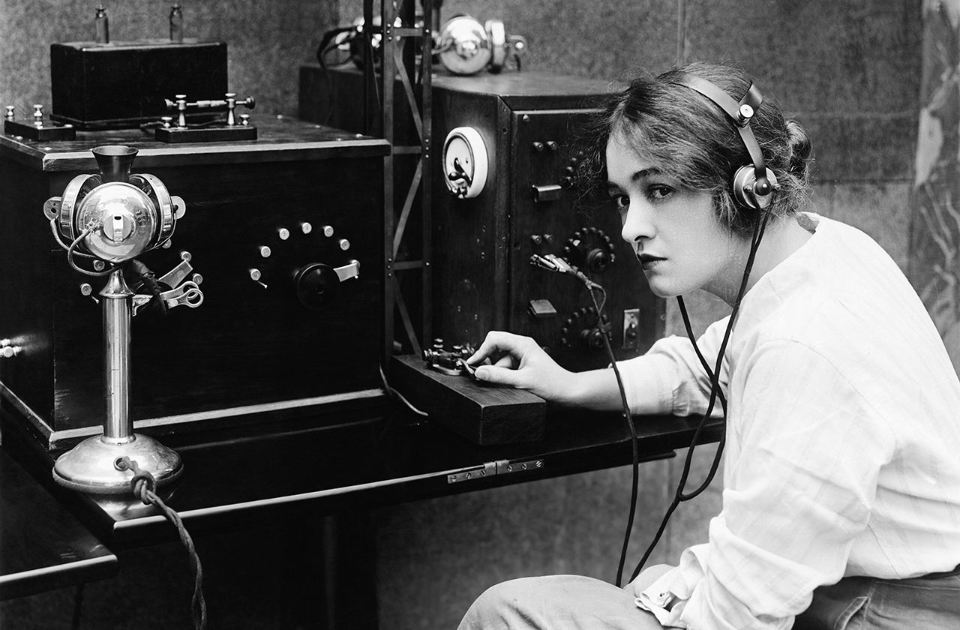
Nova guia
X
+
https://www.google.com.br/
Telégrafo
Telégrafo
Primeiro equipamento de telecomunicações (1837)
Criado por Samuel Morse
Mensagem em código morse
Informação viajava por pulsos elétricos

Slide 12
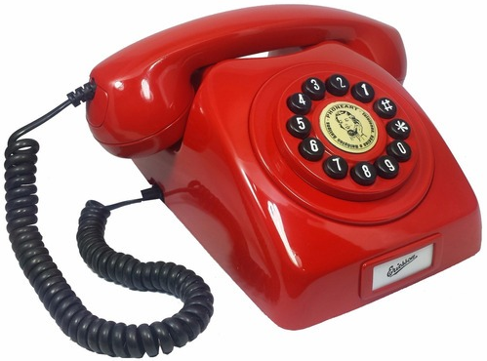
Nova guia
X
+
https://www.google.com.br/
Telefone
Telefone
Em 1876, é concedido a Alexander Graham Bell o direito de patentear essa tecnologia
Em 2002, foi reconhecido oficialmente que o italiano Antonio Meucci é o verdadeiro inventor
Revolucionou a comunicação a distância, permitindo que as pessoas se comuniquem a longas distâncias de forma mais rápida e eficiente do que as cartas e o telégrafo

Slide 13
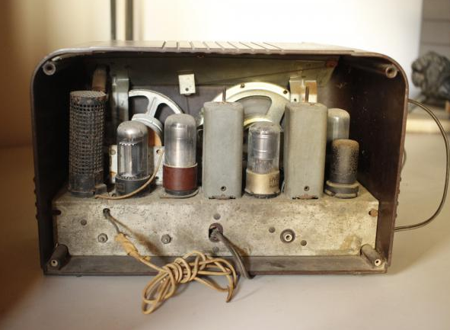
Nova guia
X
+
https://www.google.com.br/
Rádio
Rádio
O rádio é um dispositivo que permite a transmissão de áudio através de ondas de rádio
Inventado por Guglielmo Marconi em 1895
Revolucionou a comunicação a distância e a forma como as pessoas ouvem música, notícias e outros programas

Slide 14
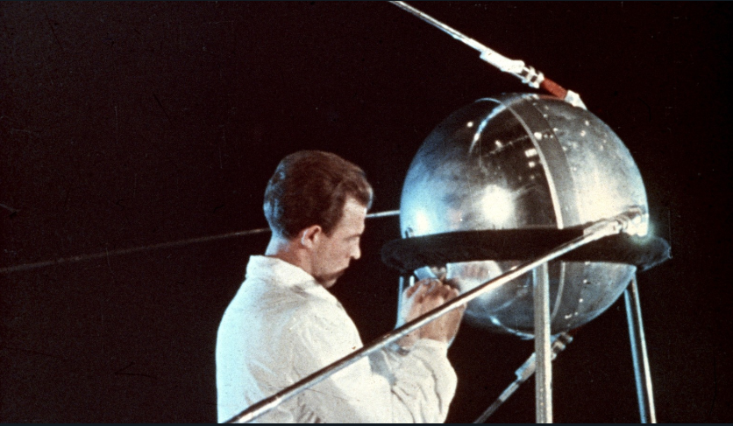
Nova guia
X
+
https://www.google.com.br/
Satélite
Satélite
Surgiram na década de 1950, com o lançamento do primeiro satélite artificial, o Sputnik 1, pela União Soviética
Permite a comunicação a longas distâncias e o acesso a informações em tempo real
São usados para diversos fins, como a observação da Terra, previsão do tempo, navegação GPS, etc...

Slide 15
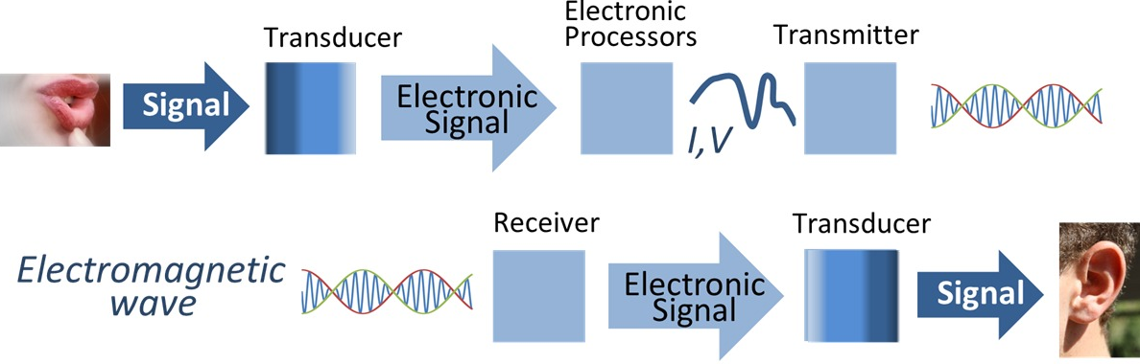
Nova guia
X
+
https://www.google.com.br/
Sistemas de comunicação

Slide 16
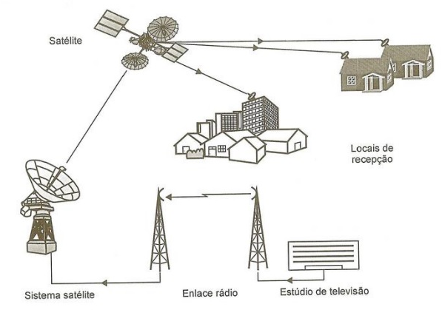
Nova guia
X
+
https://www.google.com.br/
Sistemas de comunicação

Slide 17

Nova guia
X
+
https://www.google.com.br/
Wi-Fi e Modem
Wi-Fi
Modem
Tecnologia de rede sem fio
Utiliza ondas de rádio para transmitir dados
Permite a conexão à internet de banda larga
Repassa sinais recebidos da operadora de internet para um formato mais entedível para dispositivos

Slide 18
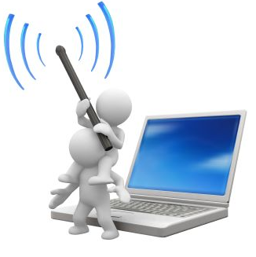
Nova guia
X
+
https://www.google.com.br/
Wi-Fi
Mobilidade: Voce pode se mover livremente enquanto acessa a internet
Múltipla conexão: Permite a conexão de vários dispositivos ao mesmo tempo
Conexão segura: Como o WI-FI pode ser protegido por senha, isso dá ao usuário mais segurança

Slide 19

Nova guia
X
+
https://www.google.com.br/
Wi-Fi
Wi-Fi
Espectro alargado por salto de frequência
Hedy Lamarr
IEEE 802.11 - 1997

Slide 20
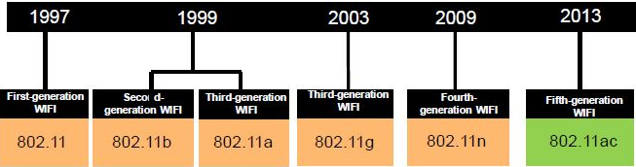
Nova guia
X
+
https://www.google.com.br/
Wi-Fi
Evolução rápida
Um novo nível de WI-FI

Slide 21
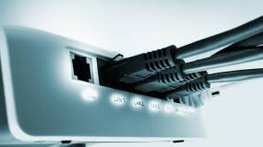
Nova guia
X
+
https://www.google.com.br/
MODEM
MODEM
Primeiro modem com 110 bps - 1958
Evolução lenta até a década de 1990
Modulação: digital - analógico
Demodulação: analógico - digital
Síncrono: Utiliza o clock para sincronizar o transmissor e o receptor
Assíncrono: Transmissão de sinais por terminais do tipo TTY

Slide 22
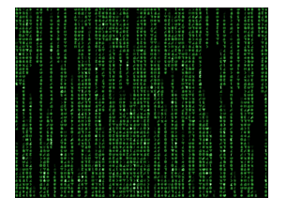
Nova guia
X
+
https://www.google.com.br/
Velocidade de transmissão
Velocidade
Uma característica importante é como são transmitidas as informações. Sendo estas, medidas por bits por segundos (bps). Velocidade mais comuns:
KBPS: Milhares de bits por segundo
MBPS: Milhões de bits por segundo
GBPS: Bilhões de bits por segundo

Slide 23
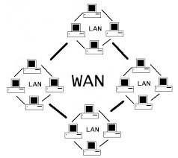
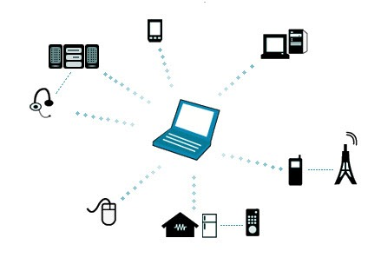
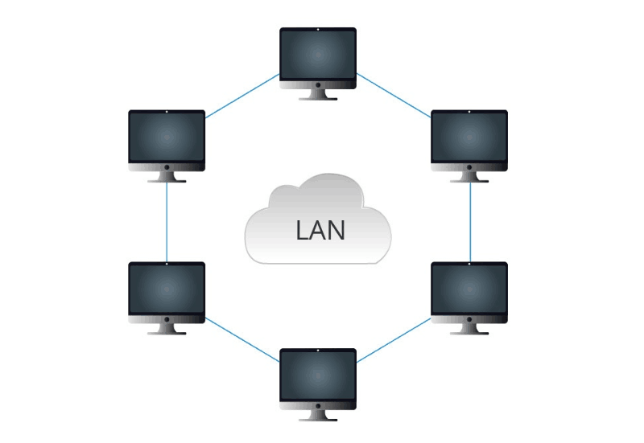
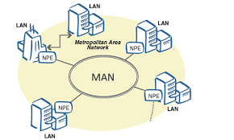
Nova guia
X
+
https://www.google.com.br/
Podemos classificar as redes quanto a sua dispersão geográfica
Tipos de redes
PAN
LAN
MAN
WAN

Slide 24
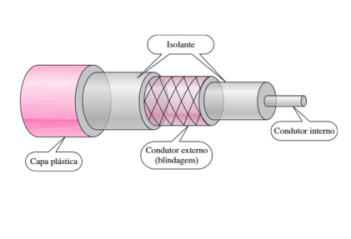
Nova guia
X
+
https://www.google.com.br/
Cabo coaxial
Cabo coaxial
Núcleo condutor central
Revestimento isolante
Condutor externo
Capa plástica
Vantagens
Desvantagens
Longa transmissão
Resistentes a interferências
Durabilidade
Limite de banda
Dificuldade de instalações

Slide 25
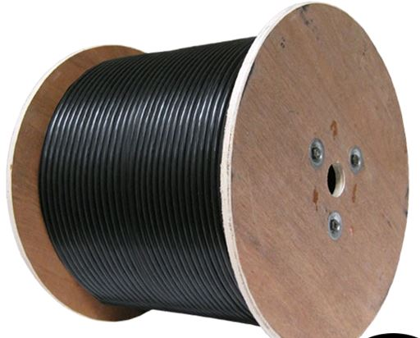
Nova guia
X
+
https://www.google.com.br/
Cabo coaxial
Aplicações
Área televisiva
Redes de computadores
Sistema de antena
Hoje
Ainda é utilizado, mas perdeu mercado
Substituído por tecnologias mais novas (fibra óptica)

Slide 26
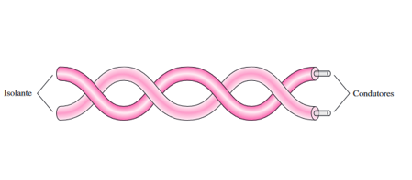
Nova guia
X
+
https://www.google.com.br/
Par trançado
Par trançado
Formados por condutores de cobre
Revestimento de plástico
Trançados juntos
Vantagens
Desvantagens
Custo-benfício
Fáceis de instalar
Alta velocidade
Flexibilidade
Limite de distância
Quebráveis
Segurança

Slide 27
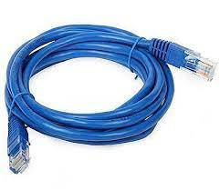
Nova guia
X
+
https://www.google.com.br/
Par trançado
Aplicações
Hoje
Redes de computadores (LANs)
Linhas telefônicas
Sistema de segurança
É forte no mercado hoje em dia principalmente pela sua facilidade de instalação, custo e compatibilidade

Slide 28
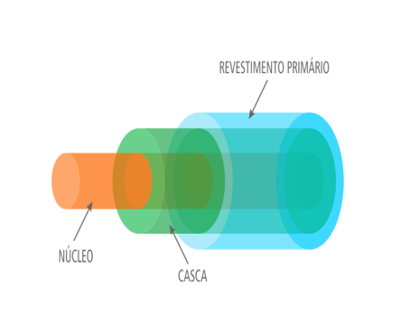
Nova guia
X
+
https://www.google.com.br/
Fibra óptica
Fibra óptica
Utiliza a luz para carregar dados
Primeira fibra óptica em 1970
Atua por reflexão e refração
Estrutura
Núcleo
Casca
Revestimento primário

Slide 29
Nova guia
X
+
https://www.google.com.br/
Fibra óptica
Monomodo
Multimodo
Apenas um feixe de luz
Núcleo menor
Casca mais grossa
Mais caros
Maiores distâncias
Vários feixes de luz
Núcleo maior
Casca mais fina
Mais baratos
Menores distâncias

Slide 30
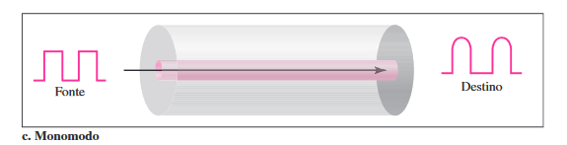
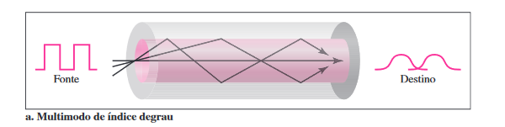
Nova guia
X
+
https://www.google.com.br/
Fibra óptica

Slide 31
Nova guia
X
+
https://www.google.com.br/
Fibra óptica
Vantagens
Desvantagens
Aplicações
Mercado
Banda larga
Imune a interferências
Leves
Pouca perda de sinal
Seguros
Frágeis
Caros
Rede telefônica
Internet
Cabos submarinos
Televisão a cabo
Sensores
Muito em alta atualmente
Ecológico

Slide 32
Nova guia
X
+
https://www.google.com.br/
Referências
BBC News Brasil. Quando o wi-fi foi criado e o que o nome significa. BBC, May 2021.
Thiago Henrique de Lima Bruno Lima de Souza, Matheus Menezes de Lima Silva.
A evolução das redes sem fio até achegada do wifi 6. ´ UNIBRA, 2021.
Martin J. Van Der Burgt. Coaxial cables and applications. 2003.
Behrouz A. Forouzan. Data Communications Networking (McGraw-Hill Forouzan Networking). McGraw-Hill Science/Engineering/Math, 2006.
Marketing Alctel Telecom. Mobilidade: entenda a importância das redes Wi-Fi. https://www.alctel.com.br/mobilidade-acima-de-tudo-entenda-a-importancia-das-redes-wi-fi/, March 2018. Accessed: 2023-4-23.

Slide 33
Nova guia
X
+
https://www.google.com.br/
Referências
What are 802.11ac and 802.11ac wave 2. https://support.huawei.com/enterprise/en/doc/EDOC1100081215/3b2a4898/what-are-80211ac-and-80211ac-wave-2. Accessed: 2023-4-23.
MODEM.https://www2.pcs.usp.br/~labdig/pdffiles_2005/modem.pdf, 2005. Accessed: 2023-4-23.
Telecomunicações - saiba o que é - leia o artigo. https://www.mobilit.com.br/telecomunicacoes-o-que-e/, February 2021. Accessed: 2023-4-22.
Ali Shaheen Tom Seymour. History of wireless communication. Clute Institute, 2011.
Marcelo Viana. Telégrafo anunciou a comunicação moderna. Folha de São Paulo, 2020.
Felipe Paranhos. Evolução do modem. https://www.oficinadanet.com.br/post/11873-evolucao-do-modem, December 2013. Accessed: 2023-4-23.
Hayat Rezgui. An overview of optical fibers. 2021

Slide 34
Nova guia
X
+
https://www.google.com.br/
Referências
Robert McNamara. The invention of the telegraph changed communication forever. https://www.thoughtco.com/the-invention-of-the-telegraph-1773842, No_x0002_vember 2007. Accessed: 2023-4-22.
Canaltech. LAN, WLAN, MAN, WAN, PAN. https://canaltech.com.br/infra/lan-wlan-man-wan-pan-conheca-os-principais-tipos-de-redes/, May 2022. Accessed: 2023-4-22.
TR center - talking across the ocean. https://www.theodorerooseveltcenter.org/Blog/Item/Talking%20Across%20the%20Ocean. Accessed: 2023-5-1.
Radio. https://www.pcmag.com/encyclopedia/term/radio. Accessed: 2023-5-1.
How will fiber optics save the world? https://beyondtech.us/blogs/beyond-blog/how-fiber-optic-save-the-world, September2015. Accessed: 2023-5-1.

Slide 35
Nova guia
X
+
https://www.google.com.br/
Referências
Por Erika Rossetto. O que é lixo espacial, uma das maiores preocupações para a exploração do espaço. https://www.nationalgeographicbrasil.com/espaco/2022/09/o-que-e-lixo-espacial-uma-das-maiores-preocupacoes-para-a-exploracao-do-espaco,October 2022. Accessed: 2023-5-1.
Entenda a diferença entre as faixas AM e FM. http://jornalismo.ufsj.edu.br/site/sem-categoria/entenda-a-diferenca-entre-as-faixas-am-e-fm/,April 2015. Accessed: 2023-5-1.
Nir Kshetri. 1 blockchain’s roles in meeting key supply chain management objectives. Int. J. Inf. Manage., 39:80–89, 2018.
Júlio César de Oliveira Medeiros. Princípios de telecomunicações: Teoria e prática, volume 5. Editora Érica, São Paulo, 2009.
Fiber optics: Road to an eco-friendly network. https://nexus-net.info/fiber-optics-road-to-an-eco-friendly-network/, May 2019. Accessed:2023-5-1.

Slide 36
Nova guia
X
+
https://www.google.com.br/
Referências
O que é upload? aprenda agora mesmo a importância desse processo. https://blog.certto.com.br/o-que-e-upload-aprenda-agora/, May 2021. Accessed: 2023-5-1.

Slide 37

Nova guia
X
+
https://www.google.com.br/
O
BRI
GA
DO!

